Slide 1
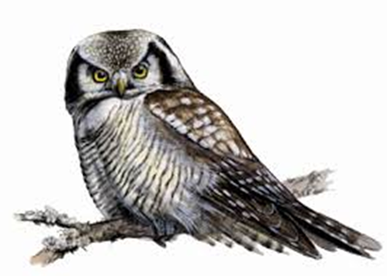
,,
GUDRĀS PŪCES UZDEVUMI DABASZINĪBĀS

Slide 2
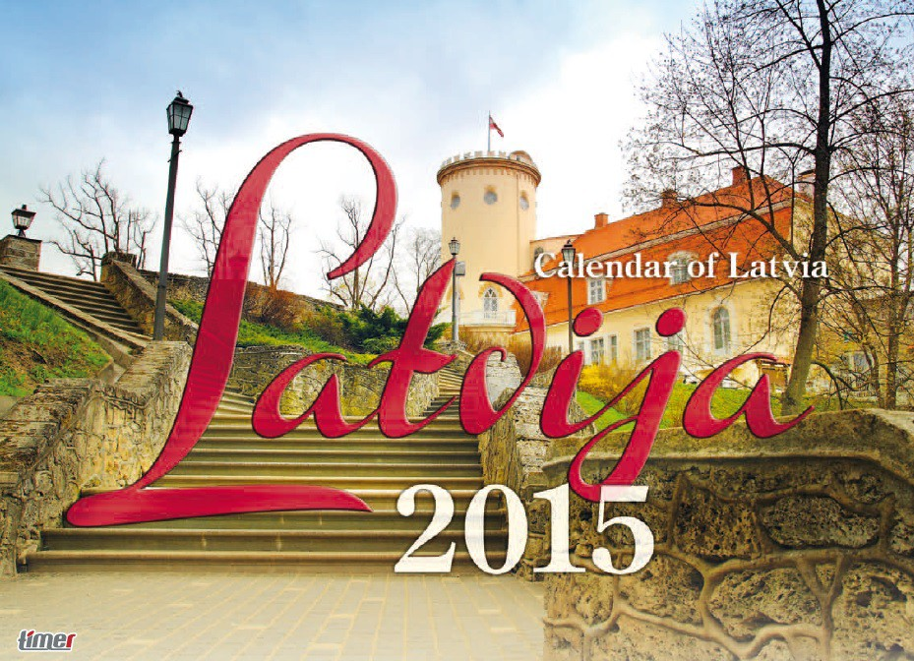
GADĀ IR 12 MĒNEŠI
JĀ
NĒ

Slide 3
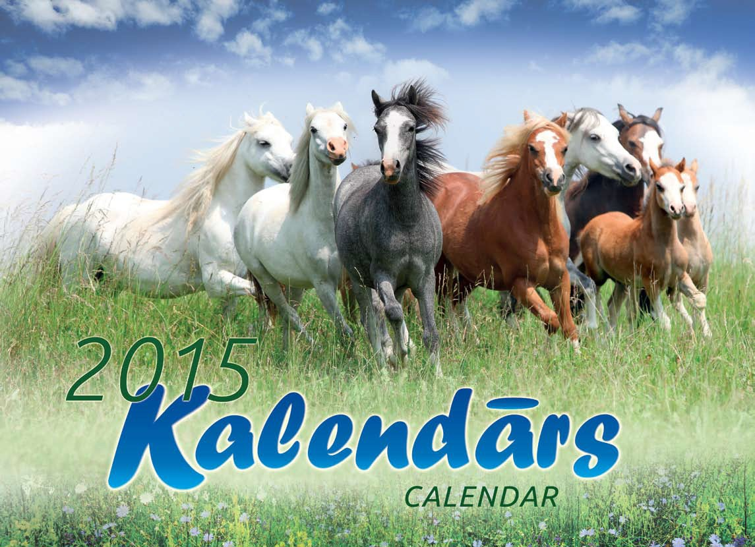
KURŠ IR GADA 5. MĒNESIS?
JŪNIJS
MAIJS
APRĪLIS

Slide 4
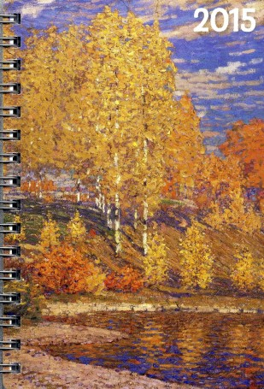
GADA 11 MĒNESIS IR NOVEMBRIS?
JĀ
NĒ

Slide 5
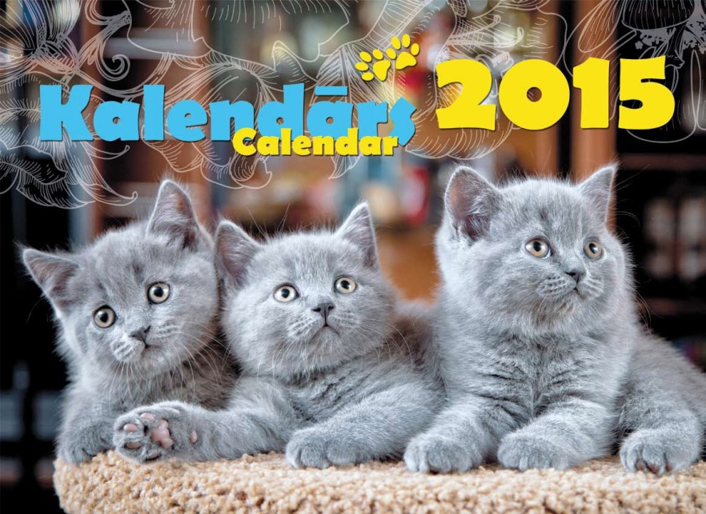
KURA IR NEDĒĻAS 5. DIENA?
PIRMDIENA
PIEKTDIENA
SESTDIENA

Slide 6
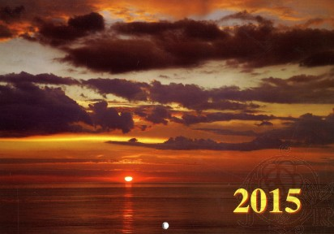
CIK DIENU IR JŪLIJĀ?
30
28
31

Slide 7
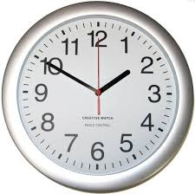
CIK RĀDA PULKSTENIS?
10:10
12:10
13:50

Slide 8
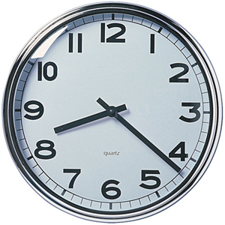
PULSKTENIS RĀDA
8 UN 22 MINŪTES?
JĀ
NĒ

Slide 9
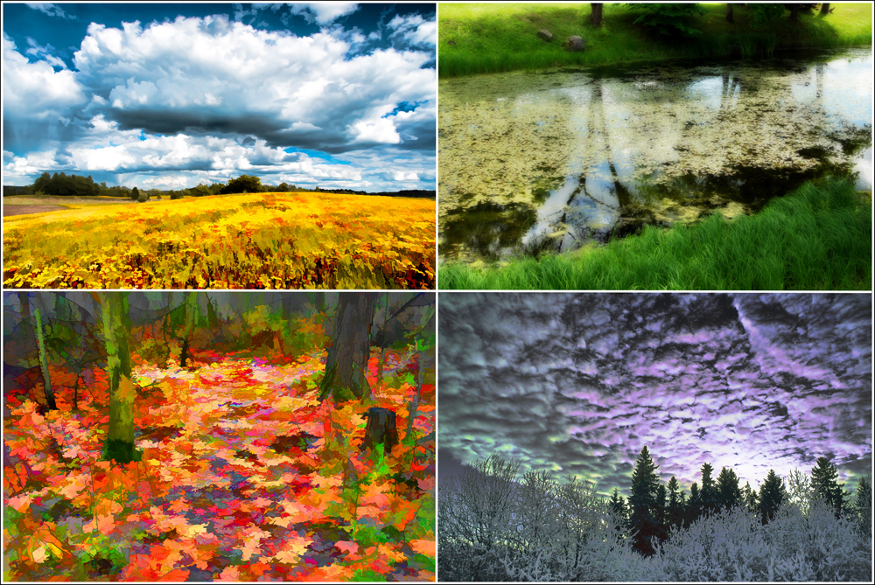
GADALAIKI IR UZRAKSTĪTI PAREIZĀ SECĪBĀ:
VASARA
RUDENS
PAVASARIS
ZIEMA
JĀ
NĒ

Slide 10
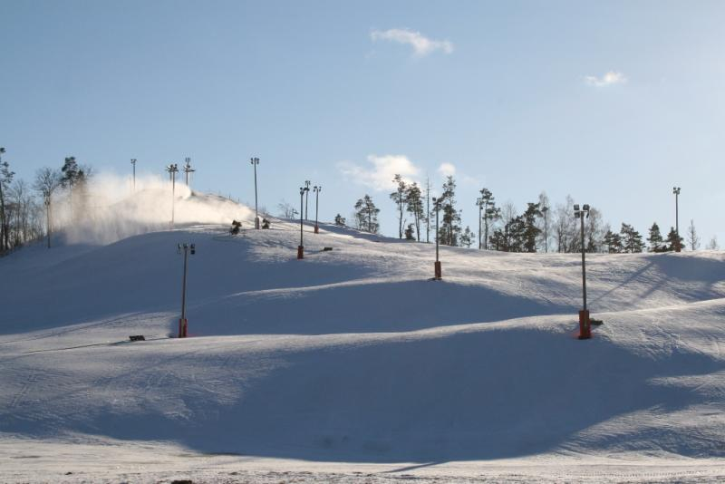
NOSAUC LATVIJAS AUGSTĀKO KALNU!
SIRDSKALNS
DĒLIŅKALNS
GAIZIŅKALNS

Slide 11
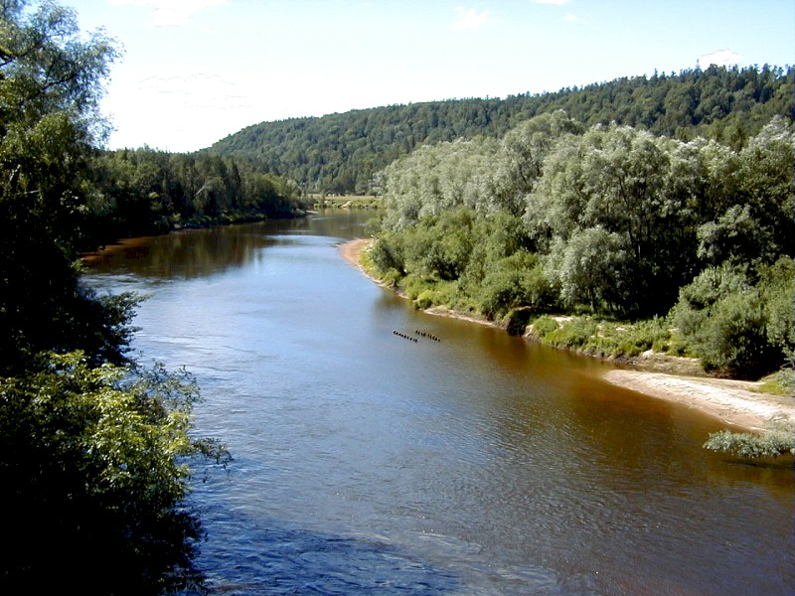
NOSAUC LATVIJAS GARĀKO UPI!
DAUGAVA
LIELUPE
GAUJA
VENTA

Slide 12
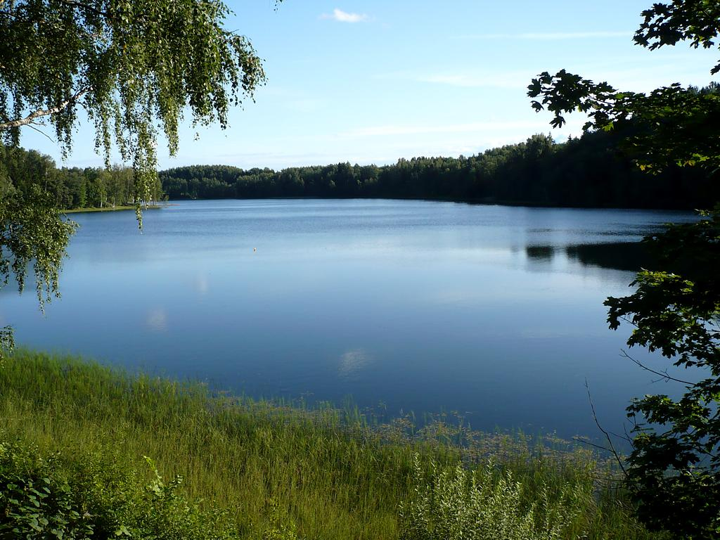
NOSAUC LATVIJAS DZIĻĀKO EZERU!
ĶĪŠEZERS
LUBĀNS
EŽEZERS
DRĪDZIS

Slide 13
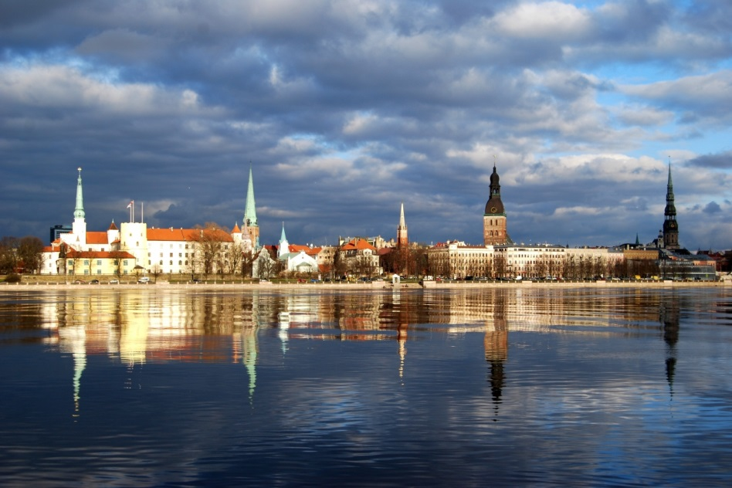
NOSAUC LATVIJAS GALVASPILSĒTU!
RĪGA
JELGAVA
VENTSPILS
DAUGAVPILS

Slide 14
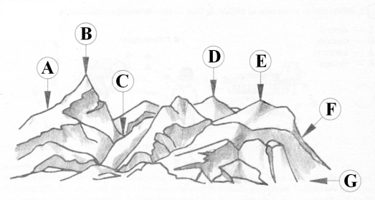
AR BURTU B IR APZĪMĒTA NOGĀZE!
JĀ
NĒ

Slide 15
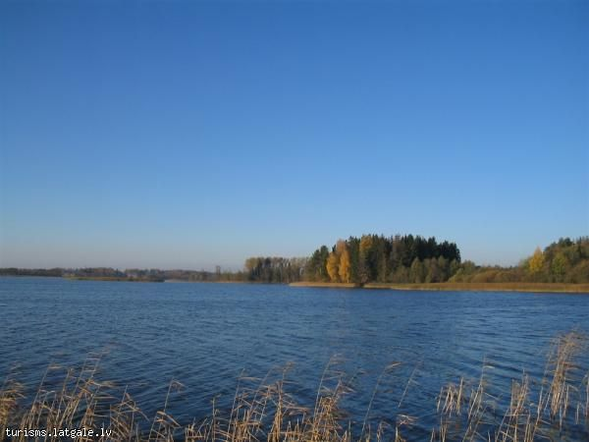
VAI EZERĀ ŪDENS TEK!
JĀ
NĒ

Slide 16
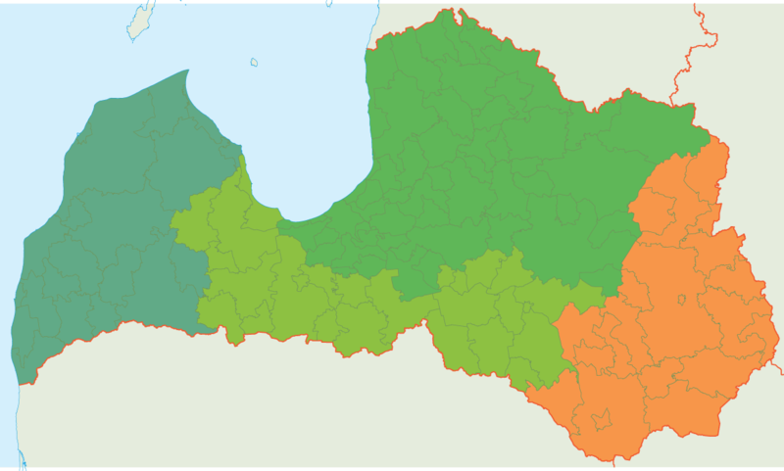
VAI NOVADU NOSAUKUMI KARTĒ IR ATTĒLOTI PAREIZI?
JĀ
VIDZEME
NĒ
LATGALE
ZEMGALE
KURZEME

Slide 17
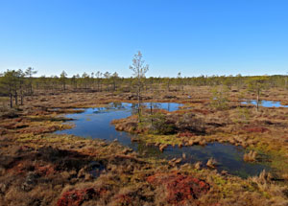
KĀDA AINAVA IR ATTĒLOTA!
EZERA AINAVA
MEŽA AINAVA
PURVA AINAVA

Slide 18
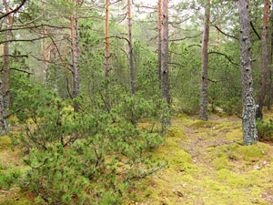
KĀDA AINAVA IR ATTĒLOTA!
MEŽA AINAVA
JŪRAS AINAVA
PARKA AINAVA

Slide 19
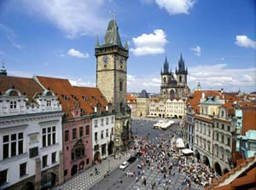
KĀDA AINAVA IR ATTĒLOTA!
JŪRAS AINAVA
PILSĒTAS AINAVA
PARKA AINAVA

Slide 20
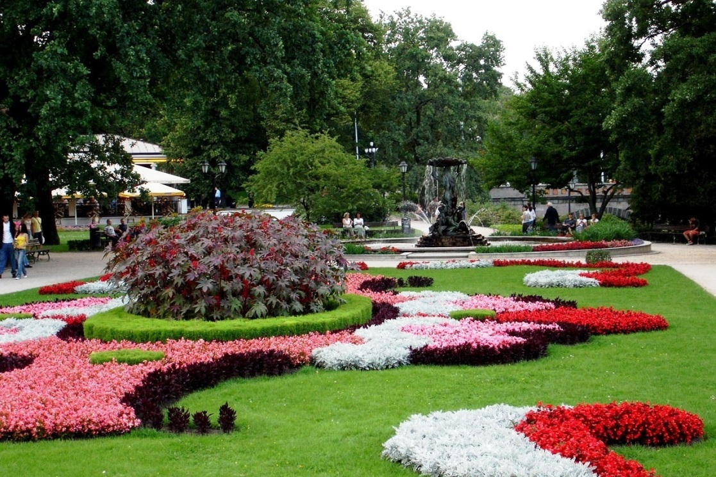
VAI TĀ IR CILVĒKA RADĪTA AINAVA!
JĀ
NĒ

Slide 21
URĀ! PAREIZI!

Slide 22
VAI! NEPAREIZI!

